Slide 1

Herken de drogreden
Maak de opdracht
Emotienetwerken

Slide 2
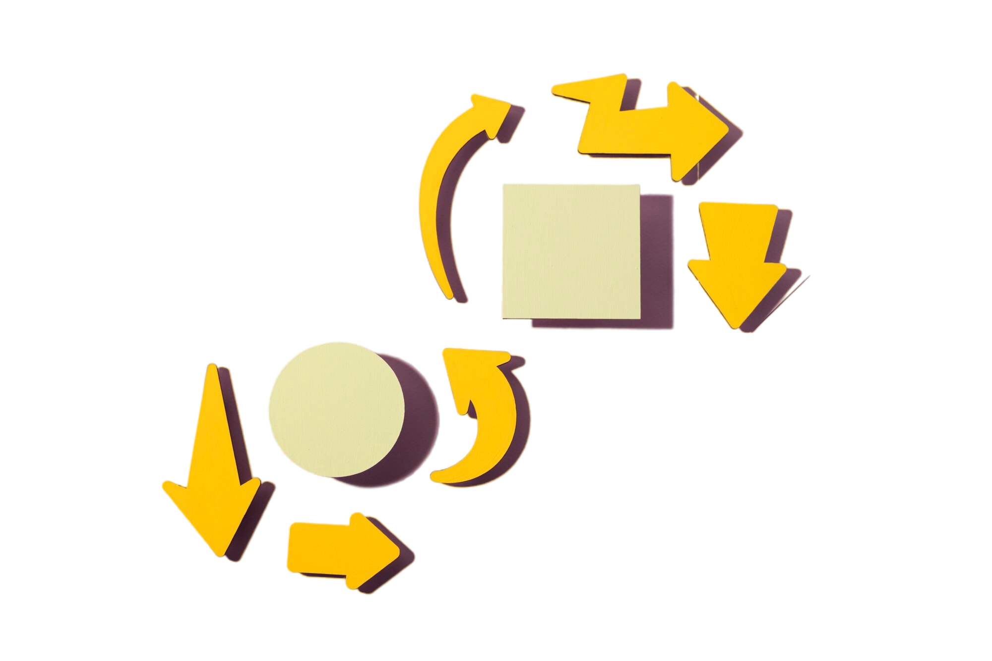



Herken de drogreden
Drogredenen
Soms willen mensen een discussie hoe dan ook winnen. Ze gebruiken dan drogredenen.
Dit zijn slechte argumenten die niet kloppen of niet volledig zijn. Iedereen gebruikt wel eens een drogreden, soms zelfs zonder het te weten.
”Roken is helemaal niet ongezond, mijn oma is 95 geworden en zij rookte een pakje per dag.”

Slide 3
Herken de drogreden
Drogredenen
Een argument dat niet waar is, wordt een drogreden genoemd. In deze les behandelen we er vijf.
OVERHAASTE GENERALISATIE:
Een voorbeeld wordt op een hele groep geprojecteerd.
‘Roken is helemaal niet ongezond, mijn oma is 95 geworden en zij rookte een pakje per dag.'
ONJUIST BEROEP OP AUTORITEIT:
Er wordt een autoriteit aangeroepen die geen echte kenner is van het onderwerp.
‘Mijn oom is politieagent en hij zegt dat alle jongeren crimineel zijn.'
PERSOONLIJKE AANVAL
Zonder inhoudelijk argument wordt de ander, een groep of bron meteen buiten spel gezet.
‘Jij hebt een bril, dus jij snapt er toch niks van.’
ONTDUIKEN VAN BEWIJS
De bewijslast wordt bij de ander gelegd of er wordt gedaan alsof er geen bewijs nodig is.
'Dat hoef ik niet te bewijzen, dat ís gewoon zo.’
BESPELEN VAN HET PUBLIEK
Zonder inhoudelijk argument wordt het je lastig gemaakt om een andere mening te hebben.
'Jullie zijn slim genoeg om te snappen dat hier meer aan de hand is.’

Slide 4

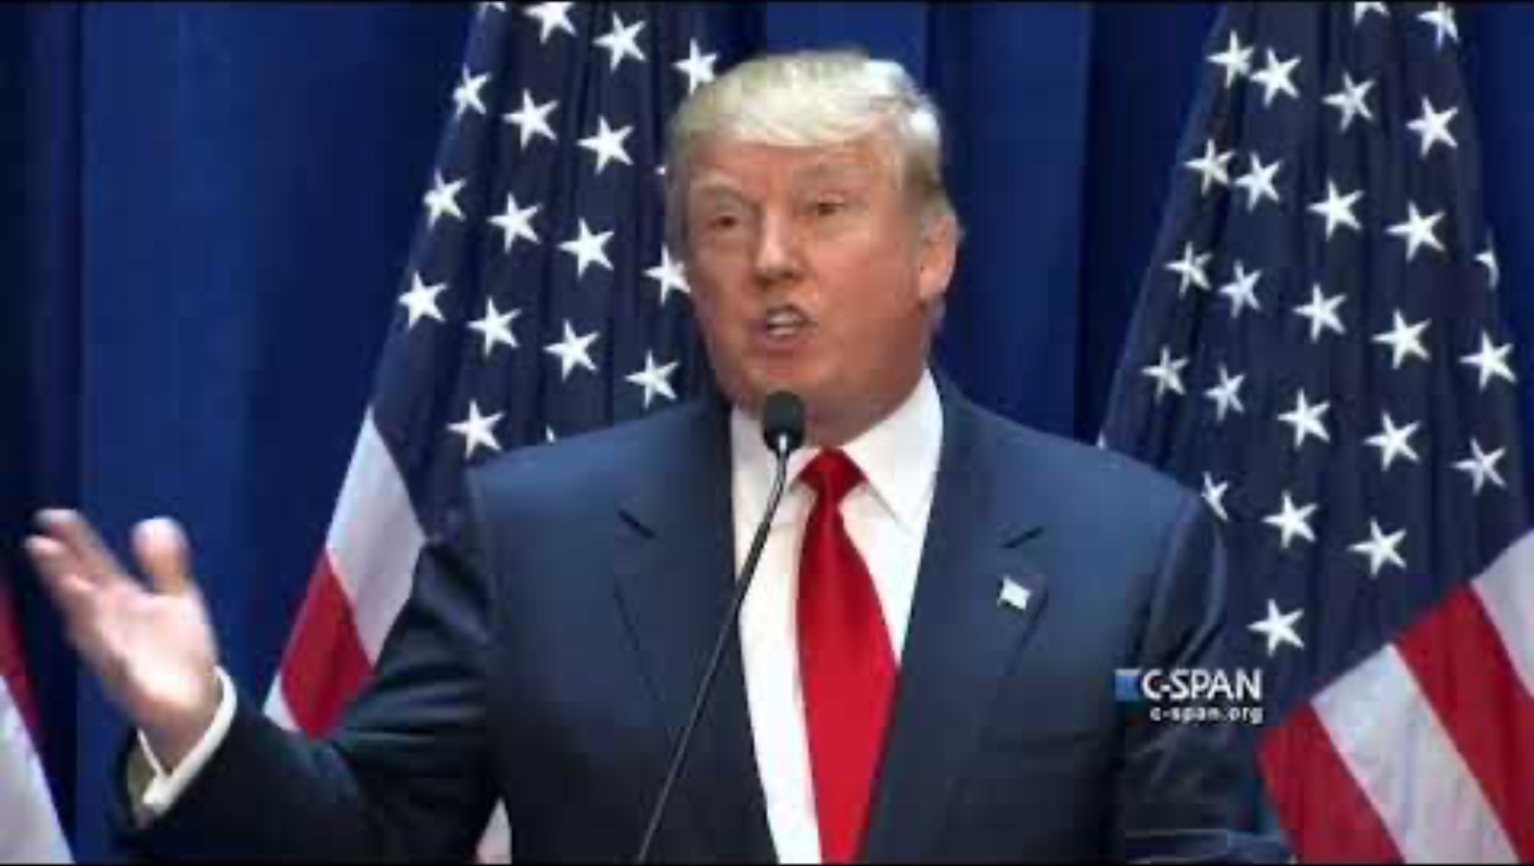
Herken de drogreden
Herken de drogreden
Bekijk de video en bespreek na afloop welke drogredenen je hier allemaal kon herkennen.
Bingokaart
Overhaaste generalisatie
Bespelen van het publiek
Ontduiken bewijslast
Onjuist beroep op autoriteit
Persoonlijke aanval

Slide 5
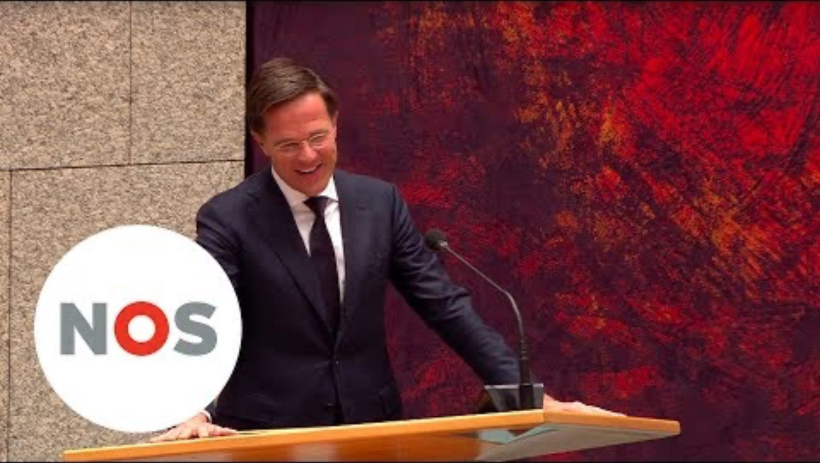
Herken de drogreden
Herken de drogreden
Bekijk de video en bespreek na afloop welke drogredenen je hier allemaal kon herkennen.
Bingokaart
Overhaaste generalisatie
Bespelen van het publiek
Ontduiken bewijslast
Onjuist beroep op autoriteit
Persoonlijke aanval

Slide 6
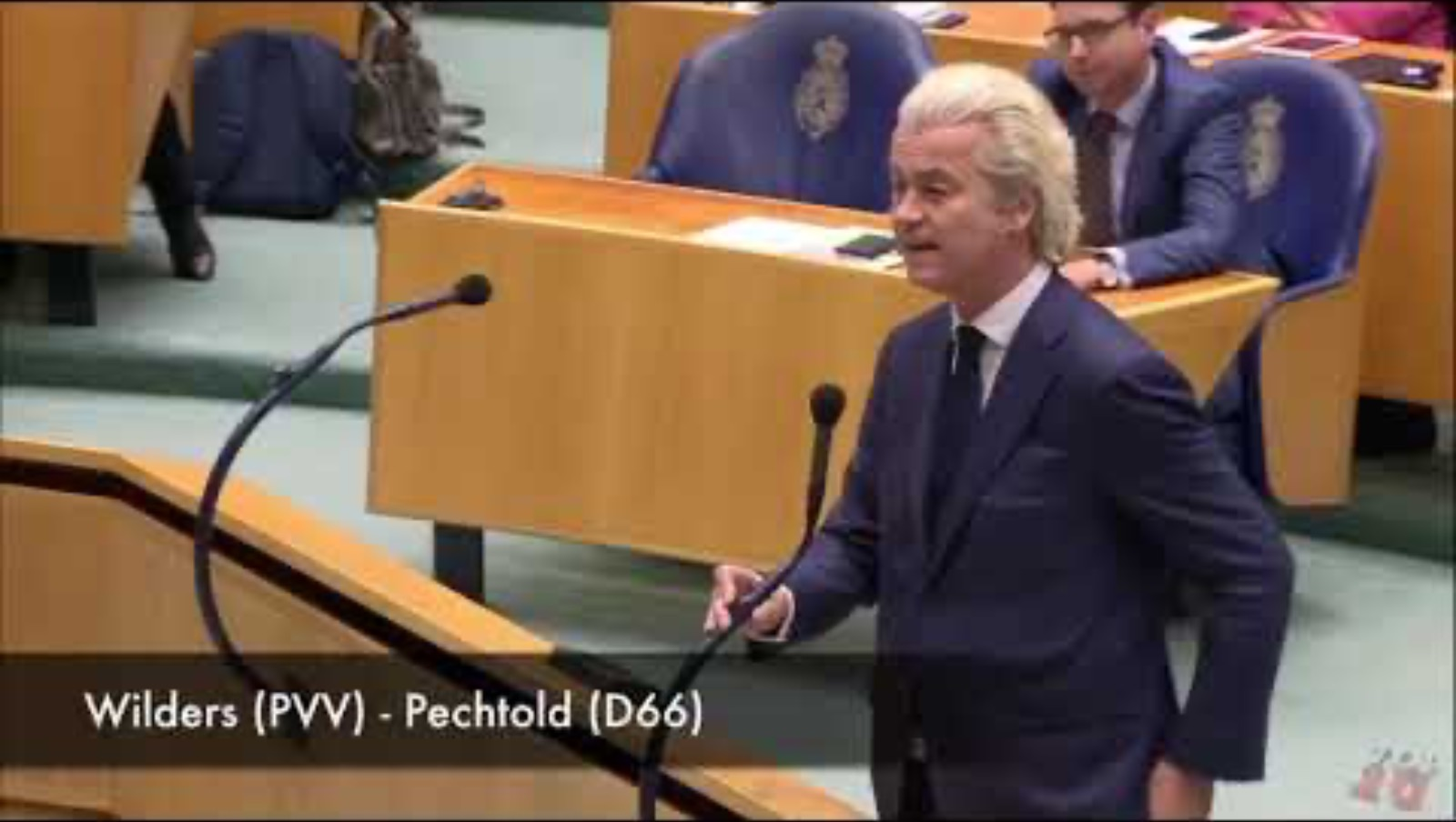
Herken de drogreden
Herken de drogreden
Bekijk de video en bespreek na afloop welke drogredenen je hier allemaal kon herkennen.
Bingokaart
Overhaaste generalisatie
Bespelen van het publiek
Ontduiken bewijslast
Onjuist beroep op autoriteit
Persoonlijke aanval

Slide 7
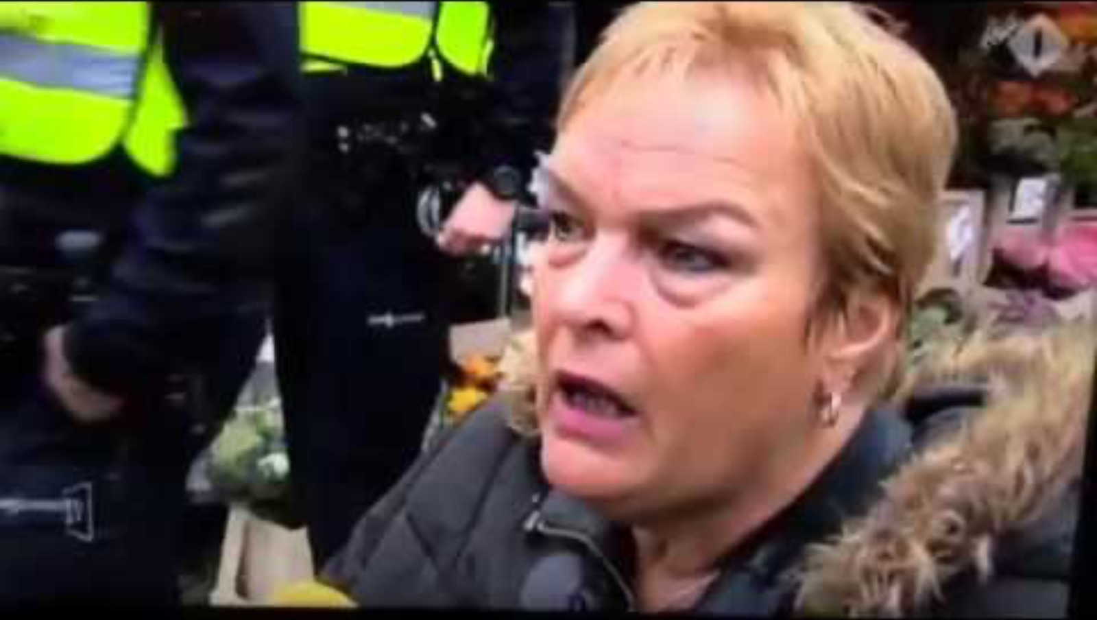
Herken de drogreden
Herken de drogreden
Voor wie dacht dat drogredenen alleen voorkomen in de politiek heeft het mis.
Bingokaart
Overhaaste generalisatie
Bespelen van het publiek
Ontduiken bewijslast
Onjuist beroep op autoriteit
Persoonlijke aanval

Slide 8


Maak de opdracht
Maak de opdracht
Verwerk je kennis en ervaringen over argumentatie en het gebruik van drogredenen in opdracht 10.3.
MAAK
OPDRACHT
10.3

Slide 9
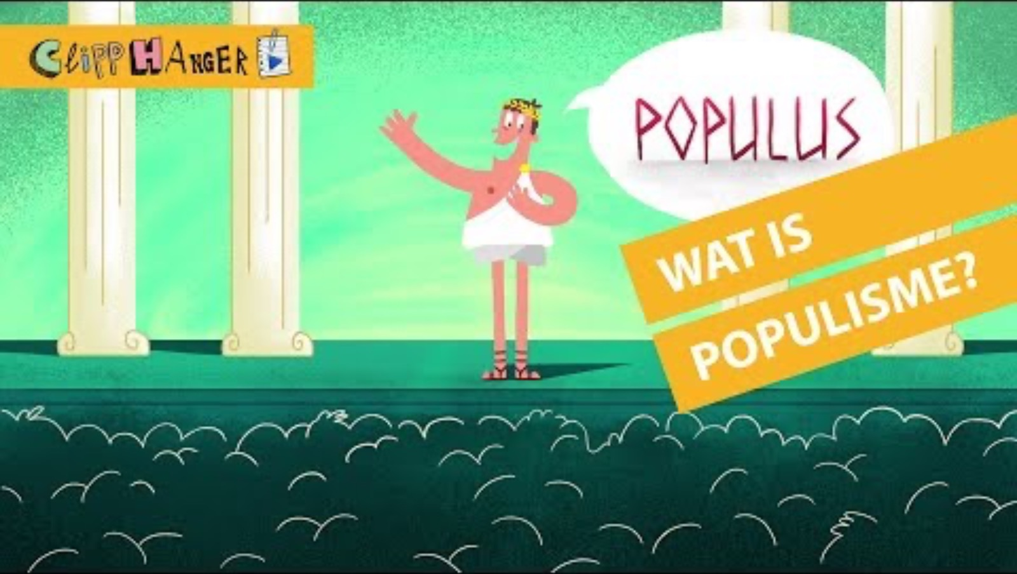
Emotienetwerken
Populisme & polarisatie
Drogredenen worden in de politiek vaak gebruikt door populisten.
Populisten zijn politici die zeggen dat ze de stem van “het gewone volk” vertegenwoordigen en vaak tegen de “elite” ingaan.
Daardoor kan een samenleving verdeeld raken. Die verdeeldheid noem je polarisatie.
Wij tegen zij
Het creëren twee kampen.
Generaliseren van groepen
Bijvoorbeeld alle … zijn hetzelfde.
Angst creëren
“Onze traditionele waarden zijn in gevaar door ...”

Slide 10



Emotienetwerken
Opdracht
BELANGRIJK
Ga polarisatie te lijf en kom in beweging. Ervaar hoe jij je voelt bij belangrijke onderwerpen in de samenleving.
Schuif de tafels en stoelen aan de kant elke hoek van het lokaal vertegenwoordigd een gevoel: blij, boos, bang, bedroefd.
Bekijk het onderwerp en denk na hoe jij je voelt bij dit onderwerp.
Loop naar de hoek die het beste bij jouw gevoel past en leg uit.
Er zijn geen foute antwoorden: Jouw gevoel is jouw gevoel.
Iedereen mag een andere mening hebben.
Als je liever niet wilt praten, is dat oké. Je kunt ook gewoon luisteren.
Als je door iemand van gevoel veranderd, loop dan naar de emotie die op dat moment beter bij je past.

Slide 11

Emotienetwerken
Opdracht
BESPREEK
Ga polarisatie te lijf en kom in beweging. Ervaar hoe jij je voelt bij belangrijke onderwerpen in de samenleving.
Waarom voel je je zo over dit onderwerp?
Heb je zelf iets meegemaakt dat hiermee te maken heeft?
Wat vind jij dat we in Nederland moeten doen met dit onderwerp?
Hoe voel jij je over…
KLIMAATVERANDERING
Hoe beïnvloedt klimaatverandering jouw toekomstbeeld?
Voel je je machteloos of juist gemotiveerd om actie te ondernemen?
BLIJ
BOOS
BANG
BEDROEFD
Als je door iemand van gevoel veranderd, loop dan naar de emotie die op dat moment beter bij je past.

Slide 12
Opdracht
Emotienetwerken
Ga polarisatie te lijf en kom in beweging. Ervaar hoe jij je voelt bij belangrijke onderwerpen in de samenleving.
BESPREEK
Hoe voel jij je over…
Waarom voel je je zo over dit onderwerp?
Heb je zelf iets meegemaakt dat hiermee te maken heeft?
Wat vind jij dat we in Nederland moeten doen met dit onderwerp?
DISCRIMINATIE & RACISME
BLIJ
BOOS
BANG
BEDROEFD
Als je door iemand van gevoel veranderd, loop dan naar de emotie die op dat moment beter bij je past.
Bespreekpunten:
Heb je zelf weleens discriminatie ervaren?
Hoe reageer je (denk je) als je getuige bent van discriminatie?

Slide 13
Emotienetwerken
Opdracht
BESPREEK
Ga polarisatie te lijf en kom in beweging. Ervaar hoe jij je voelt bij belangrijke onderwerpen in de samenleving.
Waarom voel je je zo over dit onderwerp?
Heb je zelf iets meegemaakt dat hiermee te maken heeft?
Wat vind jij dat we in Nederland moeten doen met dit onderwerp?
Hoe voel jij je over…
ARMOEDE & ONGELIJKHEID
BLIJ
BOOS
BANG
BEDROEFD
Als je door iemand van gevoel veranderd, loop dan naar de emotie die op dat moment beter bij je past.

Slide 14

Emotienetwerken
Reflecteer
BESPREEK
Bespreek de vragen en bekijk de tips!
Welk onderwerp maakte de meeste emoties los?
Veranderde je van gevoel bij verschillende onderwerpen?
Wat heb je geleerd over jezelf en anderen?
Tip 1
Probeer echt te begrijpen wat een ander zegt. Oordeel niet,
vraag door als je iets niet begrijpt.
Tip 2
Als iemand iets zegt waar je het niet mee eens bent, blijf dan rustig. Boos worden kan altijd nog.

Slide 15


